Slide 1
Lifestyle Voeding en BMI
Leerjaar 1 – periode 1
Week 5

Slide 2
Inhoud
Voedingsmiddelen
Voedingsstoffen
BMI – middelomtrek
Energiebalans
Overgewicht
Bloeddruk

Slide 3
Leerdoelen
Wat kan je na de les?
Uitleggen wat de verschillende voedingsstoffen zijn en wat hun functie is
Uitleggen wat de energiebalans is
Uitleggen wat de term BMI inhoudt en vertellen hoe de score geïnterpreteerd wordt
Uitleggen wat de taille omvang zegt over de vetverdeling

Slide 4
Wat zijn jouw voedingsgewoontes?
https://nos.nl/nieuwsuur/video/2053967-het-voedsellabyrint-wordt-alleen-maar-groter.html
https://www.youtube.com/watch?v=sywTX2IXPYo

Slide 5
Ontstaan van voedingsmiddelen
Ver voor de jaartelling leefden mensen van jagen, vissen en verzamelen van eetbare planten(delen).
Vroeger ging het bij voeding voornamelijk om de fysieke behoefte aan energie.
Tegenwoordig is voedsel in westerse landen overal beschikbaar in de vorm van verschillende voedingsmiddelen.
Nu hebben we meer eisen aan voeding dan alleen energiebehoefte.
Ook heeft voeding een belangrijke rol in het sociaal verkeer.
Notes:
Mensen gebruiken nu dagelijks veel verschillende levensmiddelen. Dit vormt een groot contrast met het eetpatroon van volkeren die ver voor onze jaartelling leefden. Jagen, vissen, en vooral het verzamelen van noten, bessen en andere eetbare delen van planten waren de enige manieren om aan voedsel te komen. De ervaring leerde wat geschikt was om te worden gegeten en wat niet.

Slide 6
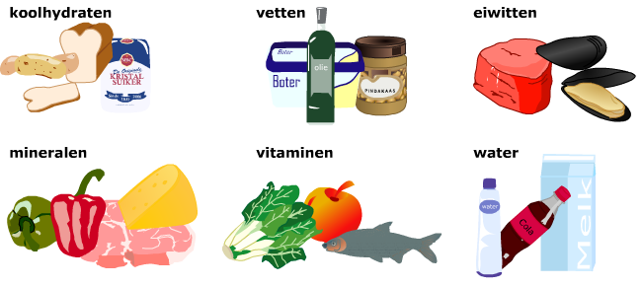
Voedingsstoffen
Er zijn in totaal zes verschillende voedingsstoffen. Welke zijn dat?
Vetten
Eiwitten
Koolhydraten
Vitaminen
Mineralen
Water

Slide 7
Functie van voedingsstoffen
Globaal gezien zijn voedingsstoffen nodig om te voorzien in de behoefte aan:
Brandstoffen, leveren energie en kunnen als reserve worden opgeslagen
Bouwstoffen, zijn nodig voor de aanmaak en instandhouding van lichaamscellen
Regulerende stoffen, zijn nodig voor het goed laten verlopen van de stofwisselingsprocessen

Slide 8
Voedingsstoffen
Welke functie heeft iedere voedingsstoffen. Welke zijn dat? Ieder groep werkt 1 voedingsstof uit.
Vetten → ?
Eiwitten → ?
Koolhydraten → ?
Vitaminen → ?
Mineralen ?
Water → ?

Slide 9
Voedingsstoffen
Welke functie heeft iedere voedingsstoffen. Welke zijn dat?
Vetten → brandstof/bouwstof
Eiwitten → bouwstof
Koolhydraten → brandstof
Vitaminen → regulerende stof
Mineralen → bouwstof/ regulerende stof
Water → bouwstof
Notes:
Functies van mineralen en spoorelementen:
Ten aanzien van de functies van mineralen en spoorelementen zijn een drietal groepen te onderscheiden:
- Als materiaal voor vorming van botten en tanden (bijvoorbeeld calcium, fosfor, magnesium)
- als co-enzymfactor (in allerlei enzymen, waaronder anti-oxidant enzymen)
- als regelaar voor evenwicht, hoeveelheid en samenstelling van lichaamsvloeistoffen.
Functies van vitamines in het algemeen
Wat betreft de werking die vitamines in het lichaam ontplooien kunnen een groot aantal functies worden onderscheiden:
beschikken over anti-oxidant-werking
versterken en onderhouden het afweersysteem
ontplooien een anti-stress-werking
bezitten een 'chelerende' (ontgiftende) werking
verbeteren het geheugen en optimaliseren het leerproces
bevorderen de reparatie van beschadigingen van de celkern-structuren (DNA)
versterken en onderhouden de goede werking van celwanden
bevorderen de aanmaak van groeihormonen
spelen een belangrijke rol spelen in het zuurstofgebruik door de cellen
helpen bij de aanmaak van eiwitten
beschikken over een hartbeschermende functie
helpen bij de regulering van de cholesterol-stofwisseling
gaan voortijdige veroudering tegen (excl. de groep van de anti-oxidanten)
zijn onmisbaar voor de omzetting van voedingsenergie in bio-energie
Functies van afzonderlijke vitamines
Vitamine A
houdt de huid en slijmvliezen gezond
betrokken bij het onderhoud van gezonde botten en tanden
onderhoudt het gezichtsvermogen
versterkt het afweersysteem
verbetert het bloedbeeld
bevordert en reguleert celdeling en celgroei
Bèta caroteen
conform vitamine A:
houdt de huid en slijmvliezen gezond
betrokken bij het onderhoud van gezonde botten en tanden
onderhoudt het gezichtsvermogen
versterkt het afweersysteem
verbetert het bloedbeeld
bevordert en reguleert celdeling en celgroei Vitamine B1
belangrijk voor de omzetting van voedingsenergie in bio-energie (aanmaak van insuline)
belangrijk voor de goede werking van het zenuwstelsel
betrokken bij hartritme-regulatie
stimuleert de aanmaak van rode bloedcellen
Vitamine B2
belangrijk voor de omzetting van voedingsenergie in bio-energie
belangrijk als co-enzymfactor voor het anti-oxidant-systeem (vorming van glutathion)
onderhoudt de gezondheid van spieren, botten, huid, ogen en de rode bloedcellen
Vitamine B3
belangrijk voor de omzetting van voedingsenergie in bio-energie
essentiële component van energie-leverende moleculen
belangrijk voor de aanmaak van diverse hormonen
als co-enzymfactor bij vele omzettingsprocessen betrokken
speelt een rol in de cholesterolstofwisseling
verbetert de bloedcirculatie van de kleine haarvaten
onderhoudt het zenuwstelsel
houdt het spijsverteringskanaal gezond
Vitamine B5
essentieel voor de bijnierfuncties
belangrijk voor de omzetting van voedingsenergie in bio-energie
helpt bij de afbraak van vetten en cholesterol
van belang voor een goede werking van hersenen, zenuwstelsel en afweersysteem
Vitamine B6
belangrijk in de cholesterolstofwisseling
als co-enzymfactor betrokken bij vele omzettingsprocessen van aminozuren in hormonen e.d.
belangrijk voor goede werking van het afweersysteem
belangrijk voor de stofwisseling van meervoudig onverzadigde vetzuren
betrokken bij de regulering van de vochthuishouding
betrokken bij celdelingsprocessen
betrokken bij de aanmaak van de rode bloedcel
belangrijk voor de omzetting van voedingsenergie in bio- energie
heeft een gunstig effect op de zwangerschap (tegen misselijkheid en diabetes)
Vitamine B12
is noodzakelijk voor de stofwisseling van zenuwcellen
verbetert de stofwisseling van methionine (helpt bij de preventie van vaatklachten)
is noodzakelijk voor celdelingsprocessen
verbetert de eiwitstofwisseling
belangrijk voor de aanmaak van hemoglobine
bevordert de werking van het afweersysteem en de darmflora
belangrijk voor de omzetting van voedingsenergie in bio- energie
bevordert de omzetting van caroteen in vitamine A
verbetert de kwantiteit en kwaliteit van sperma
PABA
draagt bij aan onderhoud van de gezondheid van huid, haar en nagels
verbetert de gezondheid van het darmstelsel en de darmperistaltiek
fungeert in de huid als filter tegen UV-straling
betrokken bij de werking van afweercellen
Foliumzuur
essentieel voor de celdelingsprocessen (van belang tijdens de zwangerschap)
bevordert lactatie
betrokken bij de stofwisseling van eiwitten en vetten
noodzakelijk voor aanmaak van rode bloedcellen
stimuleert de vorming van maagzuur
helpt de hersenstofwisseling
helpt de leverfunctie
belangrijk voor goede werking van het afweersysteem
Biotine
belangrijk voor de stofwisseling van eiwitten en vetten
onderhoudt de gezondheid van haar en nagels
belangrijk voor de darmflora
Choline
belangrijke emulgator (houdt vetten, waaronder cholesterol, in oplossing in het bloed)
essentieel voor de aanmaak van acetylcholine (hormoon voor geheugen- en concentratiefuncties)
belangrijk voor goede werking van het zenuwstelsel
essentieel voor de aanmaak van lecithine
belangrijk voor de gezondheid van lever en nieren
Inositol
een van de grondstoffen voor de aanmaak van hersencellen
belangrijk voor de haargroei
verbetert stress-beheersing
stimuleert de darmperistaltiek
nodig voor de groei en ontwikkeling van beenmerg- en darmwandcellen
belangrijk voor de lever
Vitamine C
belangrijkste anti-oxidant in waterige delen van het lichaam
essentieel voor collageenbouw
zeer belangrijk voor het afweersysteem
essentieel voor de aanmaak van adrenaline en andere hormonen
remt de vorming van nitrosamines
belangrijk voor ijzeropslag en -transport
betrokken bij calciumstofwisseling
Bioflavonoïden (inclusief flavonen, flavonolen, anthocyanidinen, e.a.)
versterken vele functies van vitamine C
verbeteren vitamine C-stofwisseling
versterken het anti-oxidantsysteem, vaak op specifieke locaties
Vitamine D3 (cholecalciferol)
essentieel voor aanmaak en onderhoud van botten en gebit
heeft een regulerende werking op hartritme en zenuwstelsel
betrokken bij de regulering van de bloedviscositeit
Vitamine E
belangrijkste anti-oxidant in vetweefsel (ondermeer celwanden)
voorkomt vorming van ongewenste bloedstolsels
verbetert de doorbloeding
bevordert de celademhaling
remt littekenvorming
Vitamine K1 (phytonadion)
nodig voor de aanmaak van stoffen die betrokken zijn bij het bloedstollingsproces
belangrijk voor een goede leverfunctie
betrokken bij de aanmaak van botcellen
betrokken bij de regulering van de menstruatie-cyclus

Slide 10
Essentiele en niet-essentiële voedingsstoffen
De meeste voedingsstoffen kunnen we niet, of niet voldoende, in ons lichaam zelf aanmaken.
Ze zijn onmisbaar in de voeding en worden essentiële voedingsstoffen genoemd.
Niet-essentiële voedingsstoffen, kan het lichaam wél zelf aanmaken.
Tot de essentiële voedingsstoffen behoren de essentiële aminozuren, de essentiële vetzuren, de monosachariden, de meeste vitaminen, veel mineralen en water
Notes:
Bronnen van eiwit
Bijna alle levensmiddelen bevatten eiwit. Het komt voor in zowel plantaardige als dierlijke producten. Plantaardige bronnen zijn:
brood
granen, zoals rijst en pasta
peulvruchten, zoals bonen en linzen
noten
paddenstoelen en producten die hiervan zijn gemaakt
Dierlijke bronnen zijn:
vlees
vis
gevogelte, zoals kip
melk(producten)
kaas
eieren
Vlees is het rijkst aan eiwit: 20 tot 30%. Vis scoort ook goed.
Omega 3 en omega 6 zijn allebei belangrijke voedingsstoffen. Het zijn vetzuren van het "goede", meervoudig onverzadigde type. Het zijn essentiële vetzuren. Dat wil zeggen dat je lichaam ze nodig heeft, maar ze niet zelf kan aanmaken. Die vetzuren moeten dus in je voeding zitten. OMEGA 3; helpt bij ontstekingen, hart en bloedvaten. Helpt bloedstolsel tegen te gaan en bloedsuikerspiegel in balans.
Omga 6: (linolzuur) remt de aanmaak van cholesterol en versterkt je afweersysteem.
Monosachariden bestaan uit één sacharide. Voorbeelden zijn: glucose, fructose en galactose.
Figuur

Slide 11
Energiebalans
https://www.youtube.com/watch?v=GTe0C95ElbY

Slide 12
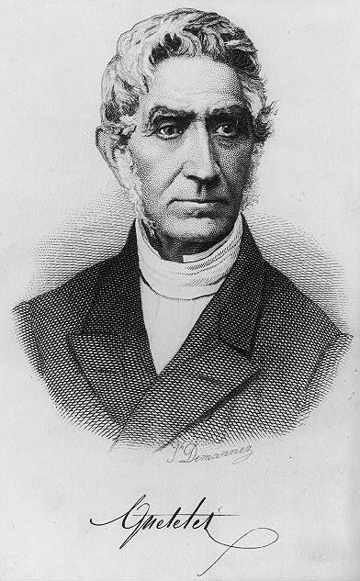
BMI of QI
In 1943 introduceerden Amerikaanse levensverzekeringsmaatschappijen het begrip ‘ideaal gewicht’
Hiermee gingen ze uit van het gewicht dat de hoogste levensverwachting zou geven
Ze werkten met tabellen waarin leeftijd en gewicht gekoppeld werden aan levensverwachting
Body Mass Index of Quetelet Index vernoemd naar de Belgische wiskundige Quelet
De index is niet bruikbaar voor kinderen, zwangere vrouwen of topsporters

Slide 13
Body mass index
BMI: Gewicht / Lengte² (in meters)
Waarom?
Een te hoge body mass index wordt geassocieerd met een verhoogde mortaliteit (sterftecijfer) en morbiditeit (ziektecijfer) en een verhoogd risico op hart- en vaatziekten, diabetes en kanker (onder meer van slokdarm, schildklier, dikke darm, nier, galblaas en endometrium)

Slide 14
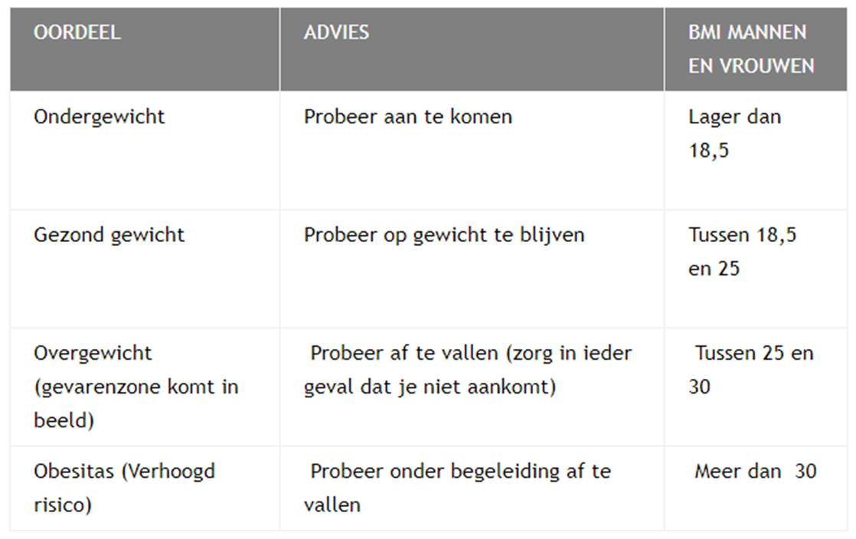
Wanneer heb je overgewicht?

Slide 15
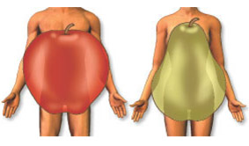
Middelomtrek
Verdeling van vet
Appel of een peerfiguur
Effecten gezondheid
Notes:
subcutaan vet / visceraal vet
Functie buikvet: beschermen organen
Teveel visceraal vet is gevaarlijk, omdat het onder andere de organen in de verdrukking brengt. Zo worden obese mensen bijvoorbeeld kortademig, omdat ze niet alleen extra gewicht mee moeten slepen, maar ook omdat de longen minder de ruimte hebben door het vet. De lever raakt ook van binnen vervet en kan zijn ontgiftende functie niet goed meer uitvoeren. Visceraal vet produceert ook verschillende stofjes zoals vetzuren, hormonen en ontstekingseiwitten. Deze vergroten de kans op hart- en vaatziekten, hoge bloeddruk, Diabetes Type 2 en een hoog cholesterol.

Slide 16
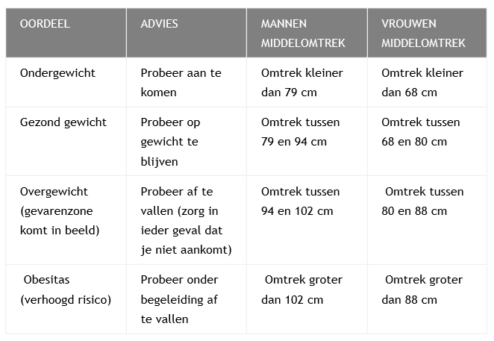
Wanneer heb je een te grote middelomtrek?

Slide 17
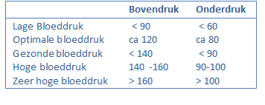
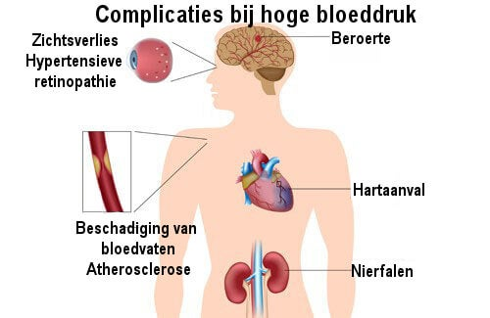
Bloeddruk
https://www.thuisarts.nl/overzicht/video/hoge-bloeddruk

